Slide 1
KOTLIN
資工二甲
407261439 張鈞奕
407261128 康智絜 407261427 彭玟瑄
407261441 黃玟瑄

Slide 2
TABLE OF CONTENTS
01
02
03
04
05
Classes
Objects
Interfaces
Functions in Kotlin
Programming With Lambdas

Slide 3
TABLE OF CONTENTS
06
07
08
09
10
The Kotlin Type System
Generic
Reference
Higher-order Functions
Functional Programming

Slide 4
Functions in Kotlin
01

Slide 5
01. Contents
Function
建立函式
函式的簡化
可見性 private or public
函式參數預設值
具名函式參數

Slide 6
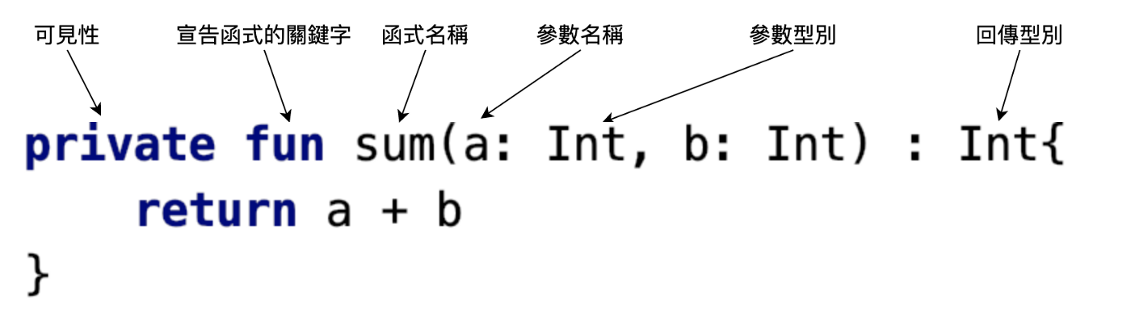
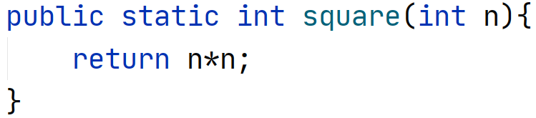
Function
Kotlin：
Java：

Slide 7
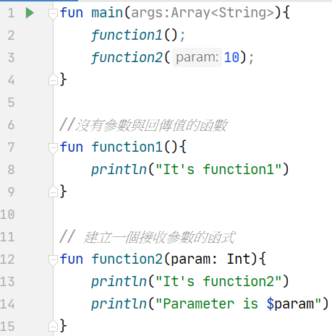
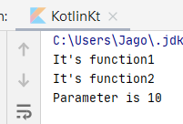
建立函式 – (1)
Kotlin可以寫得很短
只要fun + 函式名字
如果回傳值是void可以不用寫

Slide 8
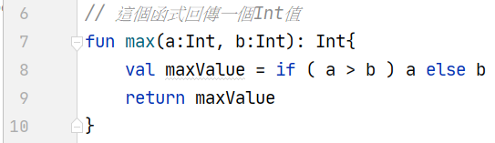
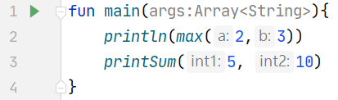
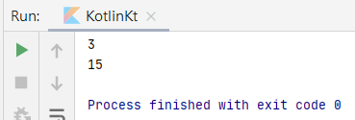
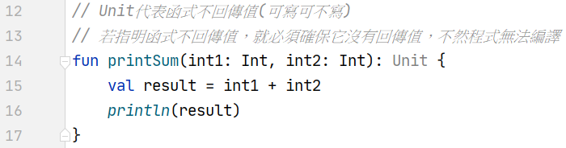
建立函式 – (2)
回傳值的型態寫在接收參數的後面
回傳void可以寫Unit

Slide 9
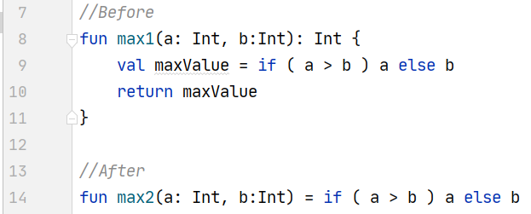
函式可以簡化
內容只有一個運算式的函式可以將函式宣告的大括號{ }和return移除

Slide 10
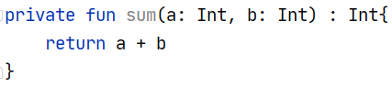
可見性 private or public
在fun 前面加上可見性為private 或是public
如果沒有寫的話，預設為public

Slide 11
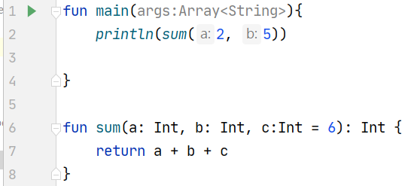
函式參數預設值
函式參數可以給預設值
如果呼叫時沒有給參數
就會使用預設值

Slide 12
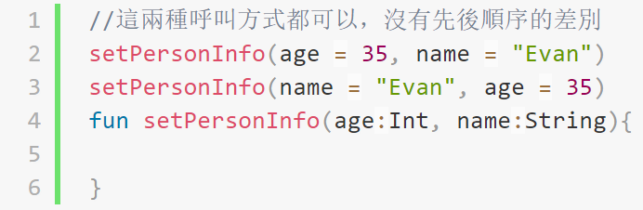
具名函式參數
在呼叫函式時加上參數名稱，這種方式就可以不用管順序了

Slide 13
CALSSES
02

Slide 14
02. Contents
class
初始化區塊 init
無constructor的class
可見性
getter
setter
Abstract class

Slide 15
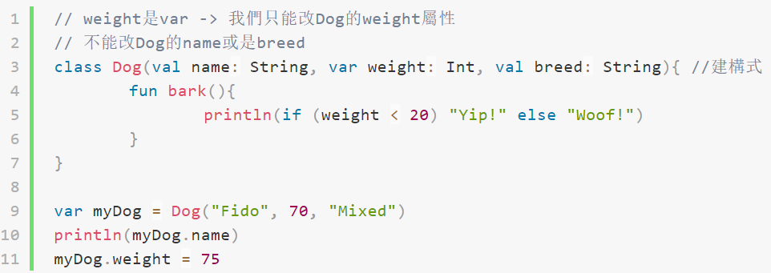
Class
在宣告class時直接在括弧裡加上建構式

Slide 16
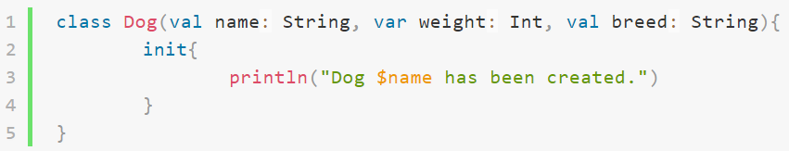
初始化區塊 init
初始化物件後，呼叫建構式之後立刻執行

Slide 17
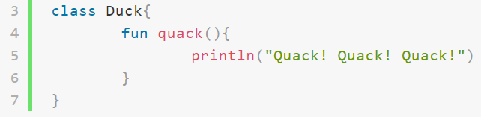
無 constructor 的 class
在class名稱後面沒有( )，所以這個class沒有定義constructor
編譯器會私底下幫你寫一個，它會在編譯過的程式碼裡面加入一個空的constructor

Slide 18
可見性
public(預設值)：代表所有地方都能使用這class
internal：代表只有在相同的module內才可以使用這class
protected：代表只有在subclass中能使用
private：代表只有該class內可以使用

Slide 19
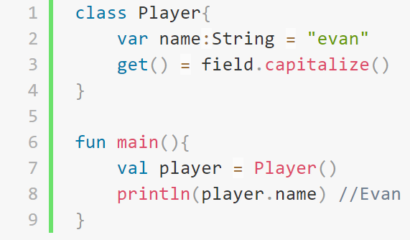
getter
可以自定義getter來讓每次取得屬性資料時，都透過你自定義的getter
在取得name時都會將field的值做首字大寫的處理

Slide 20
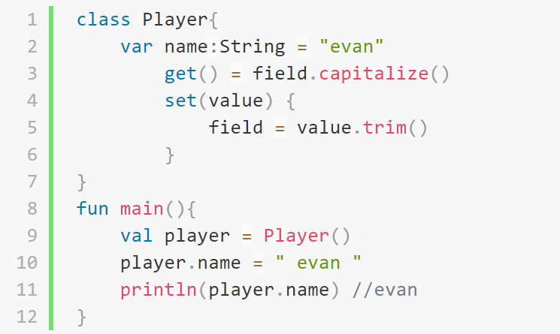
setter
透過setter可以讓設定屬性值時經過自定義的setter
讓name在設定值時刪掉多餘的空白

Slide 21
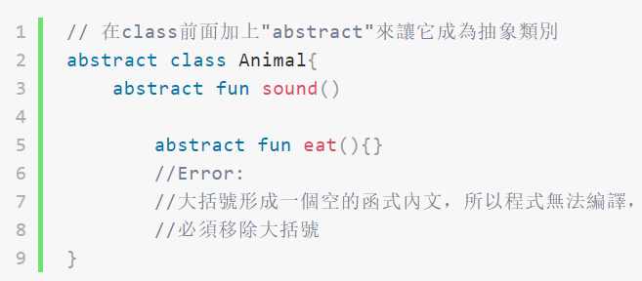
Abstract class
將類別宣告成abstract來防止它被實例化
例如:
我們無法指出Animal長怎樣、吃什麼、叫聲是什麼
我們需要一個可供繼承與製作多型的Animal類別

Slide 22
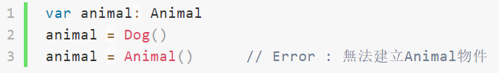
Example
抽象類別不能直接被實例化，只能被類別繼承

Slide 23
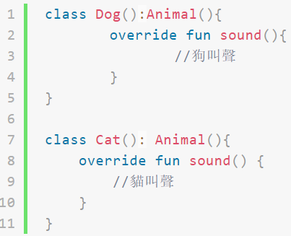
Example
如果superclass被標成abstract，就不需要將它宣告成open了
狗跟貓這兩個類別，繼承 Animal 抽象類別，就各自實作sound抽象方法

Slide 24
Example
抽象類別可以容納抽象與非抽象屬性及函式
抽樣類別也可能沒有抽象成員
當你將屬性或函式標成abstract時，也必須將class標為abstract
即使你只在class中加入一個abstract屬性或函式，也必須將class標為abstract

Slide 25
Objects
03

Slide 26
03. Contents
Object Declaration
Object Expression
Companion Object

Slide 27
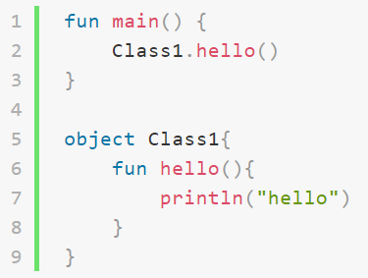
Object Declaration - ( 1 )
Object declaration 能自動實例化，不需要用一個Constructor來讓它初始化

Slide 28
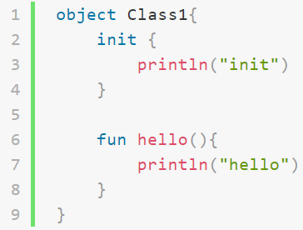
Object Declaration - ( 2 )
如果想要在object初始化時做一些事，則在object裡面加上一個init區塊

Slide 29
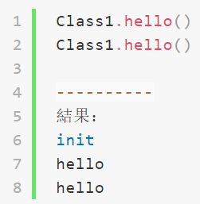
Object Declaration - ( 3 )
呼叫了兩次hello( )也只會進到init一次

Slide 30
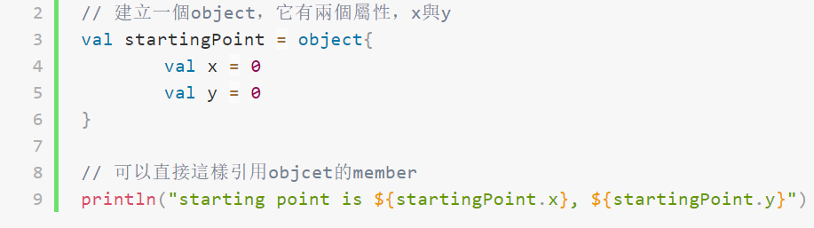
Object Expression – ( 1 )
可以動態建立沒有預先定義的型態的匿名物件
想要建立一個物件來保存x與y座標的初始值
你不需要定義一個coordinate的class並建立它的instance
只需要建立一個物件，並使用屬性來保存x與y座標的值就可以了

Slide 31
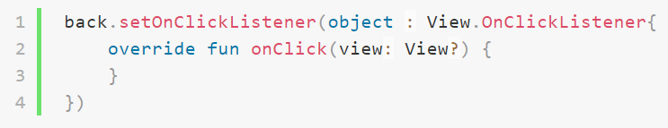
Object Expression – ( 2 )
在Android的View點擊事件，就可以在setOnClickListener裡傳入一個object，在裡面直接實作onClick方法

Slide 32
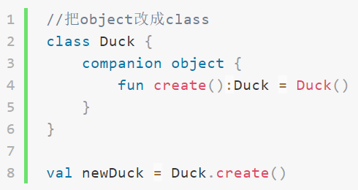
Companion Object
有時候我們不希望我們的 class 是一個 Singleton，就可以使用companion object，可以省略object的名稱
Singleton：只有一個實例，而且自行實例化並向整個系統提供這個實例

Slide 33
Interfaces
04

Slide 34
04. Contents
interface
宣告實作 interface 的 class
Example

Slide 35
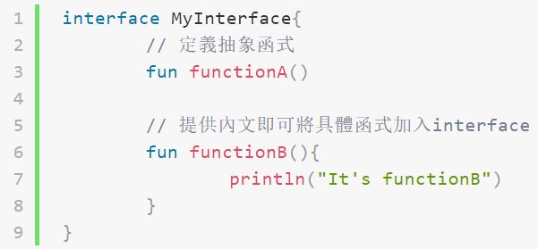
Interface
不需在function的前面加上abstract

Slide 36
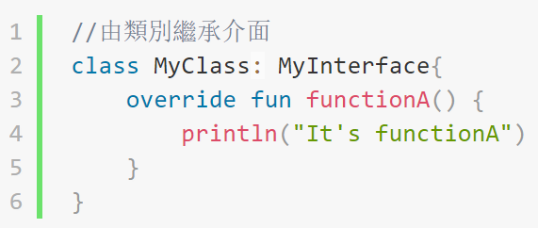
宣告實作 interface 的 class – ( 1 )
在class的名字後面加冒號就可以implement某個interface

Slide 37
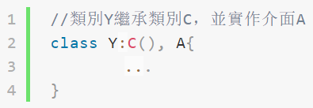
宣告實作 interface 的 class – ( 2 )
class也可以繼承superclass來實作一或多個介面

Slide 38
Example
有一個圓形及矩形都有計算面積的功能，圓形跟矩形是兩個不同的類別，但有共同的行為「計算面積」
為了不讓兩個不同的類別使用繼承而打亂原有的架構，我們決定把這個共同的行為拉出來變為一個Interface，讓兩個不同類別都可以實作這個行為

Slide 39
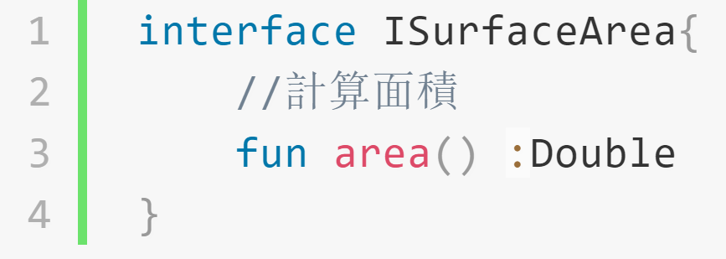
Example
定義Interface及計算面積的方法area()

Slide 40
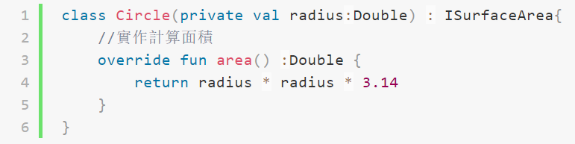
Example
圓形類別繼承ISurfaceArea介面，實作area計算面積的方法
用override來實作interface中的area( )

Slide 41
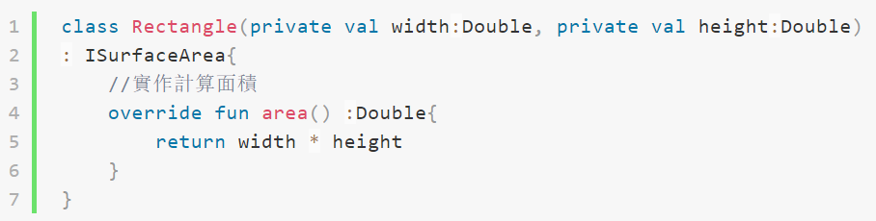
Example
矩形類別繼承ISurfaceArea介面，實作area計算面積的方法

Slide 42
Programming With Lambdas
05

Slide 43
05. Contents
Lambdas 基本架構
Lambdas 的使用
Kotlin 的 Lambdas可以更改參數的值
Kotlin 使用Java Functional Interface
With, apply的使用

Slide 44
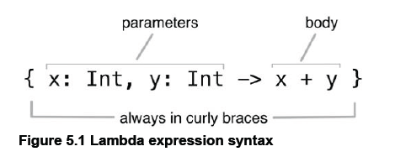
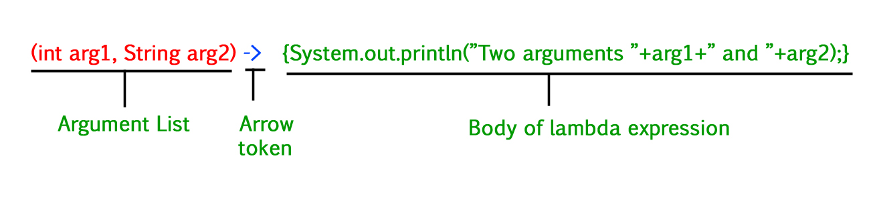
Lambdas基本架構
Kotlin
Java8
Notes:
這邊比較Java和Kotlin的不同，Kotlin簡潔許多

Slide 45
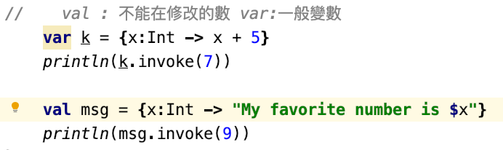
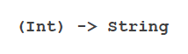
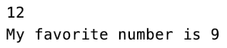
Lambdas 的使用
這邊使用invoke函數，是lambda對應的調用function
這裡原本傳進去的值是 Int 的型態，後來回傳值變為是String的型態
Notes:
這邊是一個小範例，把傳入的值直接+5後輸出，有回傳值
下面的則是把傳入的型態稍作轉換，變成String的型態回傳。

Slide 46
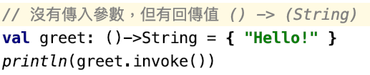
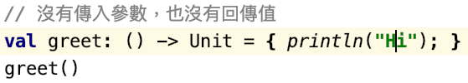
Lambdas的使用：沒有傳入參數
Unit型態，其實就等同於Java的void
Unit type corresponds to the void type in Java.
直接在運行的時候印出來，就結束。
Notes:
沒有參數的傳入，
第一個沒有傳入參數，但我們有回傳值String
第二個則是都沒有傳入也沒有回傳值，直接在執行的時候輸出結束。

Slide 47
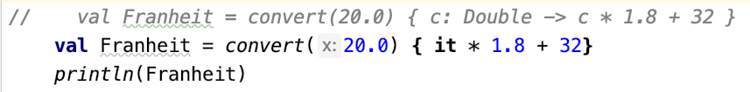
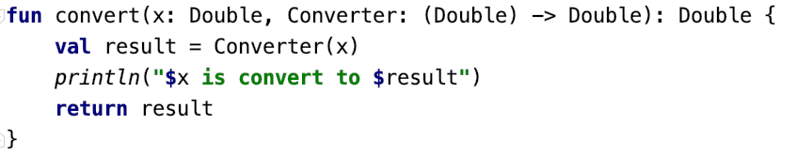
Lambdas 的使用： Pass a lambda to a function
攝氏轉華氏的code可以用間單的Lambda寫出來。
如果傳入的參數最後一個是Lambda的話，可以把它放到外面去會比較好看。
如果傳入Lambda的參數只有一個的話，可以用關鍵字 ”it” 去做表示。
呼叫我們傳進來的Lambda（也就是那個公式），把值回傳到result
最後整個函式回傳result回去，會存回到Franeit
Notes:
這邊是攝氏轉華氏的範例。
It 就是代表我這這個傳遞的參數

Slide 48
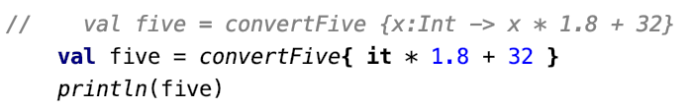
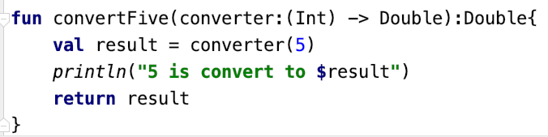
Lambdas 的使用： Pass a lambda to a function
如果傳入Lambda的參數只有一個的話，可以用關鍵字 ”it” 去做表示。

Slide 49
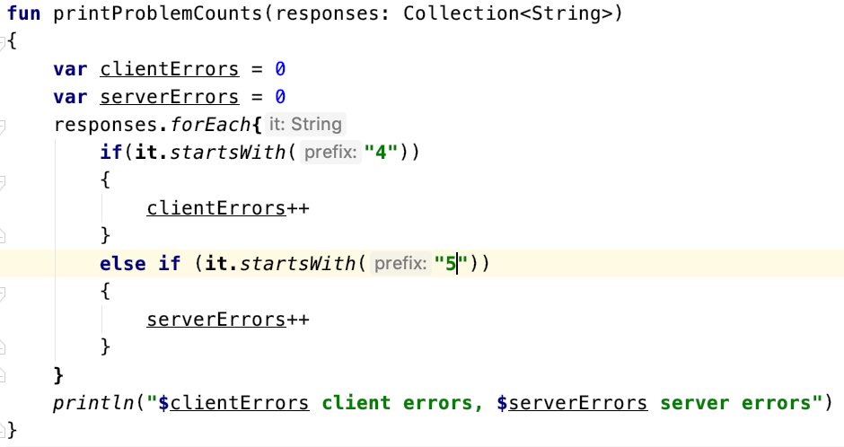
Accessing variables in scope
Kotlin 和 Java 最大的不同是，我們可以在lambda裡面更改變數或是進入non-final variable
在這個範例中，我們可以說 clientError, serverError is captured by lambda

Slide 50
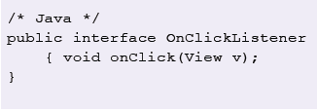
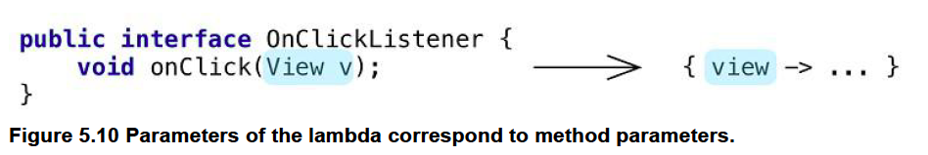
Using Java Functional Interface
Kotlin allows you to use lambdas when calling Java methods that take functional interfaces as parameters, ensuring that your Kotlin code remains clean and idiomatic
Kotlin可以一起共用 JAVA API
Kotlin 可以把原本要傳到 onclick 這個Functional Interface的參數，當成lambda去使用
Java 裡面原本的 interface，稱為 onClick (…)

Slide 51
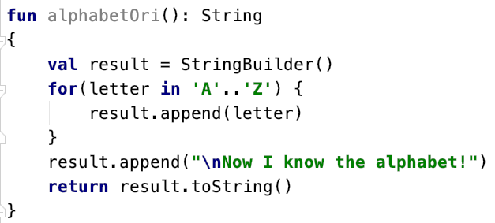
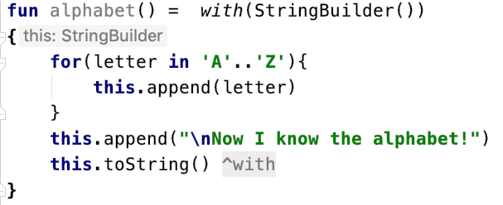
With的使用
當我們在使用同一個物件時，我們會需要一直重複使用他的class name，Kotlin在這部分做簡化的方式，使用with function
這邊一直使用 ”result”
With function的使用，第一個傳遞的參數稱作 “receiver”，我們可以透過this，去使用這個參數，並經過lambda式子後，回傳回去。
最後一行回傳回去！
Notes:
這邊的第一個參數是stringBuilder，第二個參數是lambdas
在更簡化的方式，就是把this給刪除

Slide 52
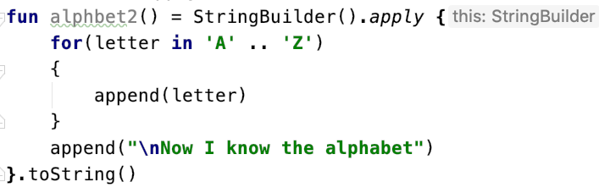
Apply 的使用
和with最大的不同，apply回傳的東西，會是原本傳進來的那個物件，也就是那個receiver object，以上一題來說就是 stringBuilder。
如果這邊最後沒有加上 toString 的話，回傳回去的東西應該會是 StringBuilder的型態，因為最後加上 toString 的原因，所以回傳的 String 型態。
Notes:
總而言之 with跟apply的使用，就是要讓程式碼變得更加簡潔！

Slide 53
The Kotlin Type System
06

Slide 54
06. Contents
Nullability
Collections and Array

Slide 55
Nullability

Slide 56
Nullability
介紹Nullability
Safe call operator “?.”
Elvis operator “?:”
Safe casts “as?”
Java和Kotlin的nullability

Slide 57
什麼是 Nullability ?
時常我們會不知道使用者輸入的東西，是否為我們所預期的東西。當不是的話，我們就需要做其他處理。有Nullability的話，就會使工程師比較好開發程式。
雖說Java8也有一個Optional type，但是Java再處理optional物件時有幾店缺點：
1. 程式碼會比較冗長
2. 在runtime時會比較耗時間
Kotlin 在這部分就有nullabiliy可以方便使用，它把原本在Run-time才會找到的問題，放到complier-time就可以找到error。

Slide 58
如何使用?

Slide 59
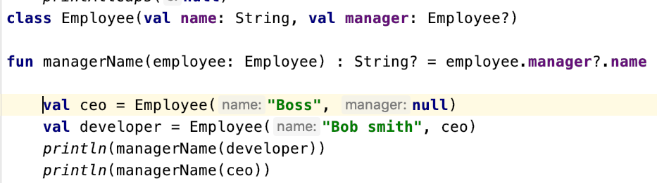

Safe call operator “?.”
Notes:
如果我今天沒有用這個？：的話，我就還需要寫一個if else才能讓他好好執行，要不然還是會出現錯誤的標示。
？：就是一個把原本只有？化簡的方式。
講解問號？的功能，就是說這個形態有可能是null也有可能是String
之後才用employee.manager?.去判斷是不是null如果是的話，則回傳null，不是則回傳他manager的名子。

Slide 60


Elvis operator “?:”
Notes:
它的運作方式很簡單，就是像圖片那樣，我們用下面的程式碼來取代，
如果傳入的string不是null的話，我們就回傳?:前面的東西，如過世null的話，就回傳?:後面的東西，以這題來看
有東西的話回傳string 的長度，沒有的話，回傳0

Slide 61

Safe casts “as?”
用來判斷是不是屬於所想要個資料型態
Notes:
這邊就不多做舉例，時間快不夠了！！

Slide 62

Java和Kotlin的nullability
Notes:
想較之下，Kotlin是不是簡潔很多了呢？
接下來用一個範例，來做比較

Slide 63



Example
Notes:
首先，我們先來看Java的code去定義perosn這個類別，當裡面的getName出現null時要怎麼辦呢？
Java是不會先事先提醒，
反之，Kotlin在編譯時就會先跟你說有可能會出現Null，要自己先處理
上面那個紅點就是跟programmer說這邊會出現null type 要自己先處理。
這邊是有修改過的版本。

Slide 64
Collections and Arrays

Slide 65
Collections and Arrays
Read-only and mutable collections
Kotlin collections and Java
Arrays

Slide 66
Read-only and mutable collections
這部分是Kotlin 和Java最不一樣的地方，Kotlin的collection中分成兩類：
Read-only 只可以做讀取的動作
Mutable 可以刪減或修改
Notes:
Read-only主要可以iterate每一個element, 取得大小，看這個collection是否存在某個元素等等。
就是不能對裡面的元素就修改add remove。

Slide 67


Example
Notes:
當我今天我有要做把這個array裡面的東西加到另一個array的話。
這邊可以很清楚的看到我上面宣告了兩個不同的collection, 一個是read-only另一個是mutable
現在我要來做運算把另一個array的東西加到另一個array裡面。
這裡很清楚的可以看到下面的程式碼是錯的，為什麽呢？
因為最下面那行程式碼想要去更改read-only的array所以會出錯。

Slide 68

Note
注意：read-only collections不是一定的是不可以更動的，
如果你現在有一個變數是read-only他有可能只是在眾多reference裡面一個剛好是read-only的，其他reference也可能是mutable

Slide 69


Kotlin collections and Java
Notes:
這邊我們可以看到，在每一個類別中，都會在產生一個mutable的類別。
這就是Kotlin不同於Java的一點
還有一點要需要注意的是，當我們今天在kotlin 想要呼叫Java的某一個method時，
不管目前的Kotlin是處於在read-only, mutable他都可以去修改Kotliln裡面的程式
所以這點在寫程式的時間需要小心。

Slide 70


Example
Notes:
這邊的是參考資料的程式範例

Slide 71
Arrays的建立
arrayOf：建立array
arrayOfNulls() ：建立可以包涵null型態的array
Array() ：建立array，需要包含array大小，lambda function
toTypedArray() method ：把其他的型態轉成array
Notes:
等等會介紹要怎麼使用它們

Slide 72
Note
有一點要注意的是，和其他型態比較不一樣的是，
array type通常都會變成object type
用例子來說，當我宣告Array<Int>他就會是
array of boxed integers( …Integer[])
當我想要用既有的的值來轉成array就會比較麻煩。
而Kotlin這邊就有提供，IntArray, intArrayOf 的 class來建立array。

Slide 73

Example
Notes:
第一個我們先預設陣列大小，然後用lambda把東西存到array裡面，我在裡面有把他們轉換成string的型態。
第二則是先宣告一個list型態，然後用toTypeArray轉成array的型態
第三個適用IntArray建立五個元素的陣列，預設值都是0
第四個跟第三個類似，只是直接把他大出來
最後一個跟第一個很像。

Slide 74
Higher-order Functions
07

Slide 75
07. Contents
What is Higher-order Functions?
Lambda as Parameters and Return Values

Slide 76
What is Higher-order Functions?
Definition: A higher order function is a function that either takes
a function (method) as parameter, or returns a function
after its execution.
In Kotlin: functions 可以用lambdas or function references當作參數傳入
所以Higher-order Functions是一個以lambdas or function reference為參數傳入或是可以以function當作回傳值

Slide 77

Higher-order Functions Example
宣告了一個變數 plus，是一個 Function Type，需要傳入兩個變數類型 A 與 B，回傳的類型是 ReturnType，所以會有兩個 int 變數傳入，回傳 int

Slide 78

Higher-order Functions Example
output:

Slide 79
Functional Programming
08

Slide 80
08. Contents
What is Functional Programming?
Inline function
Noinline function
Crossline function
Conclude

Slide 81
What is Functional Programming?
Lambdas are important part of functional programming，
non-functional programming會read data input 然後generates data output；function programs會read functions as input然後generate functions as output，所以如果程式碼中有Higher-order functions，
則就是在執行functional programming

Slide 82

Inline Function
inline function: 宣告在編譯時，將函式的程式碼複製到呼叫的地方

Slide 83

Inline Function

Slide 84

Inline Function
反編譯為Java:
lambda 程式碼在編譯時被拷貝到呼叫的地方， 避免了建立 Function 物件

Slide 85

Noinline Function
noinline function: 當在一個 inline function中，有多個 lambda 作為參數時，可以在不想inline的 lambda 前使用 noinline宣告
第一個 lambda inline到了呼叫處，而第二個使用 noinline 宣告的 lambda 沒有

Slide 86


Crossinline Fucntion
crossinline function: 表明 inline 函式參數中的 lambda 不能有 return，這樣可以避免使用 inline 時，lambda 中的 return 影響程式流程

Slide 87
Conclude
inline function： 1. 使用 inline，在呼叫函式的地方，能減少函式呼叫造成
的額外開銷，在迴圈中尤其有效
2. 能避免函式的 lambda 參數額外建立 Function 物件
noinline function ：當有多個 lambda 作為引數時，可以在不想inline的
lambda 前使用 noinline 宣告
crossinline function ：使用 crossinline 顯示宣告 inline 函式的lambda參數
不能有 return 語句，避免lambda 中的 return 影響
外部程式流程

Slide 88
Generic
09

Slide 89
09. Contents
概述generics
Generic type parameters
Generic Functions And Properties
Declaring Generic Classes
Type Parameter Constraints
Making Type Parameters Non-null
Generics At Runtime: Erased And Reified Type Parameters
Generics Type Checks And Casts
Declaring functions with reified type parameters
Class References With Reified Type Parameters
Restrictions On Reified Type Parameters

Slide 90
概述generics

Slide 91
概述generics
Define : The element type is defined inside angle brackets < >, which means that it uses generics.
Benefit :
1. 撰寫code時更加type-safe
2. 許多問題可以在compile-time就被發現

Slide 92

當宣告 時，E 為 String

Slide 93
Generic type parameters

Slide 94
Generic type parameters
Kotlin compiler能自動infer(推導)type argument
-> 因為 listof() ，compiler 自動推導programer要create : List<String>

Slide 95

Generic type parameters
若 create a empty list，compiler 會無法推導 type parameter
/* Error */
Solution : 給予 type argument
或

Slide 96

Compare With Java
JAVA :
-> 在1.5版後，generic 才被加至 java 中
-> 為了維持和舊版本的comatibility(兼容性)，所以允許使用 raw type
<註> raw type : 沒有 type argument 的 generic type
ex. declare a variable of type List without specifying what kind of things it contains
Kotlin :
-> 設計時就有加入generic的觀念
-> 不允許使用raw type

Slide 97
Generic Functions And Properties

Slide 98




Kotlin 中 slice function 的宣告方式 :
-> Reciver type : 接收一個有範圍的List<T> instance
-> Return type : return List<T>

Slide 99


Generic Functions And Properties
Can’t Declare A Generic Non-extension Property
因TODO() return Nothing，而且宣告generic non-extension property的class是無意義的，所以compiler 會產生error

Slide 100
Declaring Generic Classes

Slide 101



List Interface
-> List Interface 定義 T 為 type parameter
-> T 可作為 interface 或 class 中的 regular type

Slide 102

Arraylist<T> implement List<T>
ArrayList 的 type parameter T 為 List 的 type argument

Slide 103
Type Parameter Constraints
用來限制 class 或 function 的 type argument 可被傳入的 types

Slide 104

Example 1
我們希望 sum() 只能用來做 Int 、Double 的運算，所以現制 T 只可被傳入Number 的 subclass
JAVA :
<T extends Number> T sum(List<T> list)

Slide 105

Example 2
-> max() 的 argument 限制只能是 comparable element
-> 見 String class extends Comparable<String>

Slide 106


Multiple Constraints On A Type Parameter
限制傳入的 type parameter 必須要有實作CharSequence和Appendable interfaces
1. List of type parameter constraints
2. Call CharSequence interface的extension function
3. Call Appendable interface的method

Slide 107
Making Type Parameters Non-null

Slide 108


Nullable Types And Non-null Types
<Non-null Types>
-> String 因為是 non-null type ， 所以不能assign null 給之
< Nullable Types >
-> 見kotlin消除了null reference 的危險性，可避免

Slide 109


允許 Nullable For Its Type Parameters的寫法
?.hashcode()
-> 雖然process function 的 T 並未標明 “ ? ” ，但 Processor class 的 specific instantiations 可以使用 nullable type for T

Slide 110

只限 Non-null Type For Type Parameter的寫法
限制 T type只能是non-null type
compiler在此時就不會接受
的寫法

Slide 111
Generics At Runtime: Erased And Reified Type Parameters

Slide 112
Generics On JVM at runtime
在 java virtual machine 上，generics是以 type erasure 來實作
<註> type erasure : generic class 的 instance 的 type argument 在 run-time 不會被preserve(保存)

Slide 113
Generics On JVM at runtime
和 java 一樣，kotlin 在 runtime 時，會把 genrics 做 erase
-> generic class 在 create instance 時，不會有任何有關 type argument 的資訊

Slide 114

Example For Kotlin At Runtime
在run-time時，我們不會知道list1和list2是什麼type的list，只知道都是List的資料結構

Slide 115
Benefit For Erasing Generic Type Information
-> 被 application 所使用的momory總量能夠變得更小
-> 因為需要被存入memory內的type information很少

Slide 116
Generics Type Checks And Casts

Slide 117


Generics Type Checks And Casts(轉換)
For checking
For casting

Slide 118

Checking Example
我們無法在runtime時確認一個instance是否為某種type的資料結構
但我們仍可check該instance為何種資料結構(ex.像是 List 、Set、… )
-> 相似於java中的
-> * 相似於 “Any?”( )

Slide 119


Casting Example-without operator “as”
因參數c為Colletion<*>，不知道它的type argument，無法使用Iterable<Number> 的 sum() method
/*Error*/

Slide 120

Casting Example
利用 as? 將 參數c cast 成 List<Int> ，就可使用sum()
雖然run程式碼時會有結果，但會有 “Unchecked cast” 的warning

Slide 121
Declaring functions with reified type parameters

Slide 122

Declaring functions with reified type parameters
因 erasing 的特性，所以我們無法直接用 is 來判別傳入的參數的type 是否和type argument同類型
/* Error */

Slide 123
Overview: Inline Function
當在一個function 前面標註inline時，表示compiler在使用他時，不會產生function call ，而是用 actual code 來實作該function
Benefit : 減少runtime的overhead

Slide 124

Solution
因為該function備標註為inline，所以它的type parameter可以被reify
因為type parameter T備標註為 ，所以我們可以判別參數value是否為T的instance

Slide 125
Replacing Class References With Reified Type Parameters

Slide 126


Replacing Class References With Reified Type Parameters
reified type parameters 普遍被用來做API的adapter
-> 接受type 的parameter
API :
-> 1. 接受表現為interface或abstract class的
-> 2. return 有實作那些interface的service class的instance
Code：

Slide 127
分析
用ServiceLoader的load() method來載入java的 Service.class
get a java.lang.Class corresponding to a Kotlin class

Slide 128

Rewrite With reified type parameter
/* output */

Slide 129
Restrictions On Reified Type Parameters

Slide 130
< Restrictions On Reified Type Parameters > /*when can use reified type parameter*/
In type checks and casts(is, !is, as, as?)
To use the Kotlin reflection APIs (:: class)
To get the corresponding java.lang.Class (::class.java)
當作 type parameter 來 call 其他 function

Slide 131
< Restrictions On Reified Type Parameters > /*can’t do the following*/
創建被指定為 type parameter 的class 的 new instance
呼叫 type parameter class 的 companion object上的methods
在呼叫 一個有 reified type paramete的function時，使用non-reified type parameter當作type argument
標註type parameters of classes,properties,or non-inline functions是可reified的

Slide 132
THANKS!

Slide 133
REFERENCE
https://medium.com/@louis383/%E5%88%9D%E6%8E%A2-kotlin-lambda-%E8%A1%A8%E9%81%94%E5%BC%8F-cfe8796c9fac
http://tutorials.jenkov.com/java-functional-programming/higher-order-functions.html
https://iter01.com/194255.html
https://medium.com/evan-android-note/kotlin-%E7%B7%9A%E4%B8%8A%E8%AE%80%E6%9B%B8%E6%9C%83-%E7%AD%86%E8%A8%98-%E4%BA%8C-%E5%87%BD%E5%BC%8F-%E5%8C%BF%E5%90%8D%E5%87%BD%E5%BC%8F-cd99a4fbb9b3
https://medium.com/evan-android-note/%E9%A1%9E%E5%88%A5%E8%88%87%E5%88%9D%E5%A7%8B%E5%8C%96-36a7e6619340
https://medium.com/evan-android-note/kotlin-%E7%B7%9A%E4%B8%8A%E8%AE%80%E6%9B%B8%E6%9C%83-%E7%AD%86%E8%A8%98-%E4%B9%9D-object-nested-class-data-class-enum-class-550e4ae27df3
https://medium.com/evan-android-note/kotlin-%E7%B7%9A%E4%B8%8A%E8%AE%80%E6%9B%B8%E6%9C%83-%E7%AD%86%E8%A8%98-%E5%8D%81-%E4%BB%8B%E9%9D%A2interface%E8%88%87%E6%8A%BD%E8%B1%A1%E9%A1%9E%E5%88%A5abstract-class-da6d601771
Kotlin in Action(2017)
Author: Svetlana Isakova
Head First Kotlin- A Brain-Friendly Guide
Author: Dawn Griffiths, David Griffiths

